Slide 1
2.Hafta
Ağ Temelleri
1. Hafta
Bilgisayar Ağları
Nbp112 ağ temelleri

Slide 2
Ağ İletişimi
Bilgi ve iletişim, bilgi paylaşımının giderek önem kazandığı dijital dünyanın önemli kavramları arasındadır. Bilginin farklı kaynaklar arasında transferi, kaynakların çok sayıda kişi tarafından paylaşılması ve yer, zaman sorunu olmaksızın insanların birbirleriyle haberleşebilmesi yaşadığımız çağda bilgisayar ağları kavramını bir kez daha önemli kılmaktadır.

Slide 3
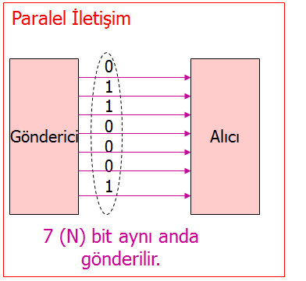
Paralel İletişim
Paralel veri iletimi, bir veri içindeki bitlerin aynı anda gönderilmesidir. Paralel veri iletiminde gönderilecek bilginin her biti için ayrı bir kablo bağlantısı bulunur.
Bir verinin alıcıya gönderilmesi sırasında, verinin her bir biti için ayrı bir hat kullanılıyor ise, bu iletişim yöntemine paralel iletişim denir. verici ve alıcı arasında, aktarılacak veri içindeki bit sayısı kadar hat bulunmaktadır. Ayrıca veri hatlarına ek olarak AL ve HAZIR bağlantıları bulunmaktadır.

Slide 4
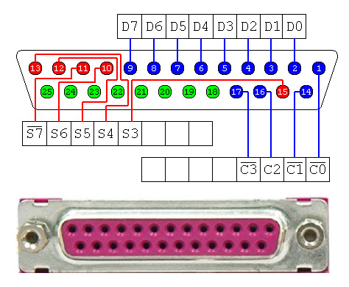
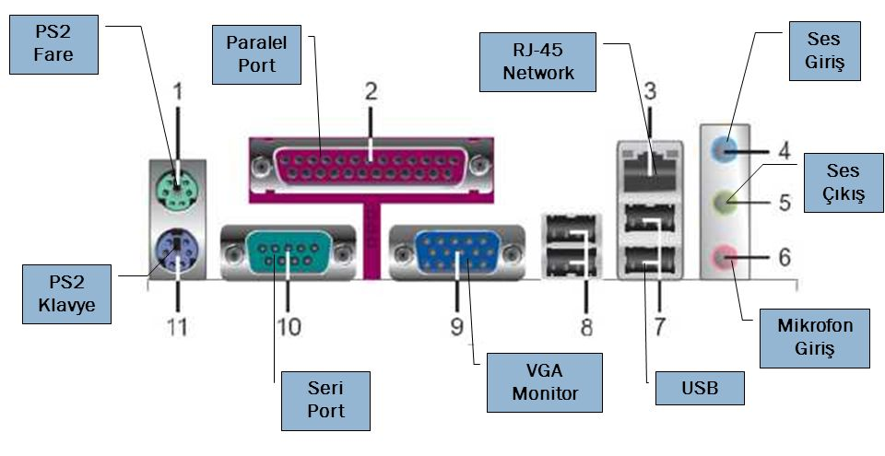
Paralel Port

Slide 5
Seri İletişim
Seri veri iletimi, bir veri içindeki bitlerin aynı hat üzerinden ard arda gönderilmesidir.
Bilgisayar ağlarında kullanılan iletişim seri iletişimdir.
Seri veri iletiminde, bir kerede bir karakterin sadece bir biti iletilir. Alıcı makine, doğru haberleşme için karakter uzunluğunu, başla-bitir (start-stop) bitlerini ve iletim hızını bilmek zorundadır. Paralel veri iletiminde, bir karakterin tüm bitleri aynı anda iletildiği için başla-bitir bitlerine ihtiyaç yoktur. Dolayısıyla doğruluğu daha yüksektir. Paralel veri iletimi, bilginin tüm bitlerinin aynı anda iletimi sebebiyle çok hızlıdır.

Slide 6
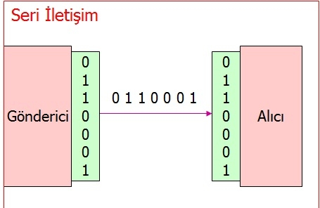
Seri İletişim
Seri iletişimde, bir veri içindeki bitler, aynı hat üzerinden peş peşe gönderilirler. Bir başka deyişle, iletişim hattı bitler tarafından zamanda paylaşılır. Seri iletişimde, verici ve alıcı senkron olarak çalışabildikleri gibi asenkron olarak da çalışabilirler.

Slide 7
Asenkron Seri İletişim
Asenkron denmesinin sebebi iletişim halindeki cihazların clocklarının ortak olmamasıdır. Seri iletişimde en çok kullanılan yöntemdir. Çünkü senkron iletişimde gerekli olan ve ortak clock için kullanılan extra 1 kablodan kurtulmayı sağlar. Fakat clockları aynı olmadığı için senkron iletişime göre hata oluşma ihtimali daha yüksektir.

Slide 8
Asenkron Seri İletişim Özellikleri
Herhangi bir zamanda veri gönderilebilir.
Veri gönderilmediği zaman hat boşta kalır.
Senkron seri iletişimden daha yavaştır.
Her veri grubu ayrı olarak gönderilir.
Gönderilen veri bir anda bir karakter olacak şekilde hatta bırakılır.
Karakterin başına başlangıç ve sonunda hata sezmek için başka bir bit eklenir.
Başlangıç için başla biti (0), veri iletişimini sonlandırmak için ise dur biti (1) kullanılır.

Slide 9
Asenkron Seri İletişim
Bazı temel gereksinimler şunlardır:
Senkronizasyon bitleri
Eşlik bitleri (hata sezme yöntemlerinden biri)
İletişim hızı (baud rate)

Slide 10
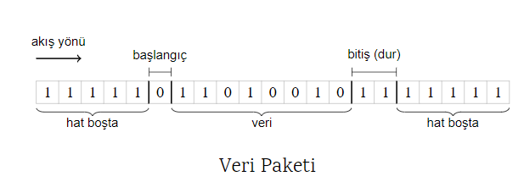
Senkronizasyon Bitleri
Asenkron seri iletişimde hat boşta iken lojik 1 seviyesindedir. Veri paketlerinin gönderimi ayrıktır. Bunun için gönderilmeye başlandığı ve bittiği yerin anlaşılması için veri paketi bir başlangıç biti ve bir ya da iki bitiş (dur) biti ile işaretlenir.

Slide 11
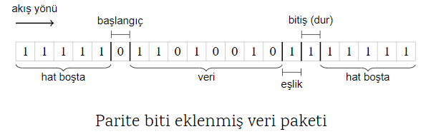
Parite (Eşlik) Bitleri
Parite kavramı, matematikte herhangi bir tam sayının çift ya da tek olması durumudur. Parite bitleri düşük seviye hata kontrolü için kullanılır. Parite biti, verideki bitlerin sayısal toplamını çift ya da tek sayıya tamamlar. Örneğin; çift eşlik modunda, |0|1|1|0|0|0|0|1| şeklindeki bir veri için eşlik biti 1‘dir. Çünkü bitler toplamı 3 olup, bunu çift sayıya tamamlamak için 1 eklemek gerekir.
Parite biti opsiyoneldir. Hata sezmek için kullanılır fakat özellikle yüksek gürültülü sinyallerde hatalı sonuçlar verir. Çünkü bu hata sezme yönteminin dezavantajı, 2 ya da katları bit kadar hatalı bit olduğu takdirde sayının çiftlik ya da teklik durumunun değişmemesidir.

Slide 12
Asenkron Seri İletişim
İletişim Hızı
Verinin ne kadar hızlı gönderileceğini tayin eder. Saniyede gönderilen bit sayısı olarak ifâde edilebilir. Birimi bps’dir. İletişim hızı saat sinyaline göre çeşitli değerler alabilir. Burada önemli olan nokta asenkron seri iletişimde saatlerin farklı olduğu için iletişim hızının ortak bir değerde tutulması gerektiğidir. Aksi durumda, yani farklı saat hızlarında çalışan iki aygıtta veri kaybının önüne geçilemez.
Yaygın olarak kullanılan 9600 bps dışında, 1200 bps, 2400 bps, 4800 bps, 19200 bps, 38400 bps, 57600 bps ve 115200 bps hızları da standard olarak kullanılmaktadır.

Slide 13
Verinin Yapısı
Seri iletişimde verilerin gönderileceği boyut özellikle belirtilmemiştir. Dolayısıyla çeşitli büyüklüklerde veri paketleri gönderebilir.
Eğer bir ASCII karakteri göndermek istiyorsak 7 bitlik bir veri yığını yeterlidir. UTF-8 karakteri göndermek içinse 8 bit ile 32 bit arası bir veri yığını gereklidir. Benzer şekilde 0-255 yada -128 - +127 aralığında bir sayı göndermek için 8 bit yeterli olacaktır.
Karakter genişliğine karar verdikten sonra bir diğer önemli konu gönderim sıralamasıdır. Buna aynı zamanda bit numaralandırma da denebilir. En anlamlı bitin (MSB) sonda olduğu sıralamaya Big-Endian, başta olduğu sıralamaya Little-Endian denir.

Slide 14
Senkron Seri İletişim
Senkron iletişim alıcı ve vericinin eş zamanlı çalışması anlamına gelir. Önce gönderici taraf belirli bir karakter gönderir. Bu her iki tarafça bilinen iletişime başlama karakteridir.
Alıcı taraf bu karakteri okursa iletişim kurulur. Verici bilgileri gönderir. Transfer işlemi veri bloku tamamlanana ya da alıcı verici arasındaki eşleme kayboluncaya kadar devam eder.

Slide 15
Senkron Seri İletişim
Senkron protokoller karaktere veya bite yönelik olabilirler. En çok kullanılan protokoller BSC ve SDLC ‘ dir. İkili eşzamanlı iletim protokolü (BSC) karaktere yönelik ve senkron veri bağlantı iletişimi (SDCL) bite yönelik protokollerdir. Senkron iletişimde başla ve dur bitleri gönderilmez. İletişimde saat sinyalinden faydalanılır. Veri ile birlikte saat işareti de modüle ederek gönderilir ve uyum sağlanır. Senkronizasyonun başlaması için, gönderen bilgisayar hedef bilgisayara bir senkronizasyon karakteri gönderir. Eğer alıcı bu karakteri tanıyıp onaylarsa iletim başlar. Veri transferi gönderici ve alıcı arasındaki senkronizasyon sonlanıncaya kadar sürer.

Slide 16
Kaynakça
1- Ağ Temelleri Ders Modülleri– MEGEP MEB (2011)

